Slide 1
Selección de EPP frente a CSAVR teniendo en cuenta los puntos fuertes y débiles de los datos; Requisitos de los datos para unas tendencias sólidas de incidencia y mortalidad
Eline Korenromp
Información estratégica para acabar con las desigualdades, ONUSIDA Ginebra
Formación sobre estimaciones del VIH y uso de datos,
America Latina, Ciudad de Panamá, 3-7 de febrero de 2025

Slide 2
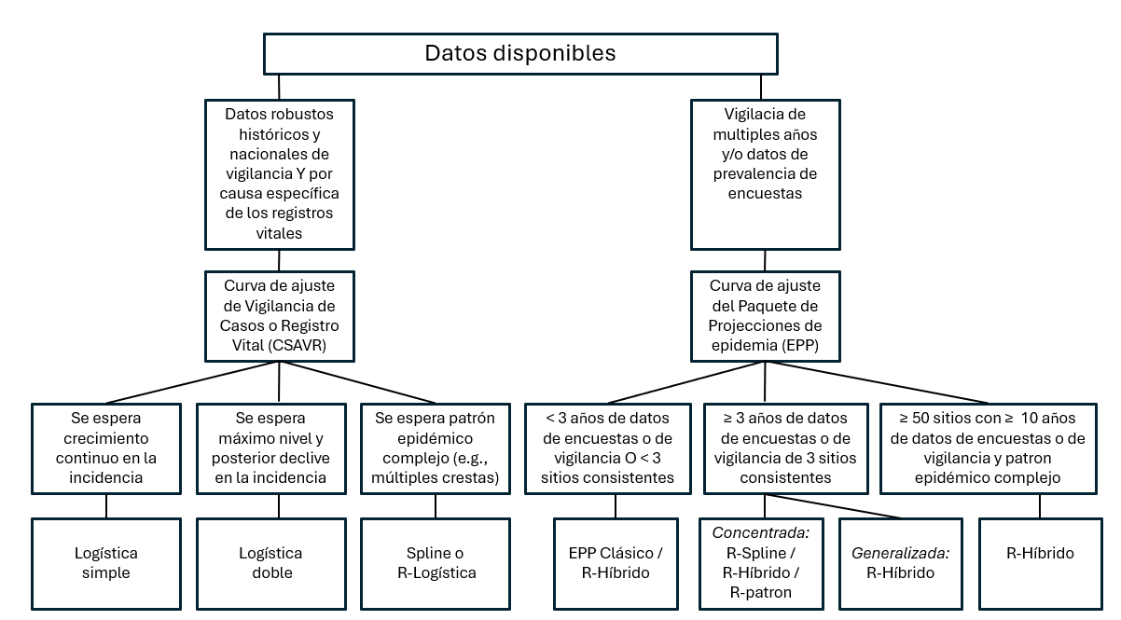
Selección del modelo de incidencia: ¿CSAVR o EPP?
Guía del usuario de Spectrum, Figura 1
Notes:
Como ya se ha mencionado, la calidad de los datos es fundamental para obtener buenas estimaciones. Para facilitar las revisiones de la calidad de los datos, le recomendamos que primero coteje y revise los datos de entrada en un Excel y se asegure de que son de buena calidad y coherentes en todos los indicadores relacionados (por ejemplo, en cascada).
En primer lugar, actualice el XLS, revíselo y asegúrese de la calidad y coherencia de los datos.
A continuación, copie en el archivo Spectrum y actualice la estimación.

Slide 3
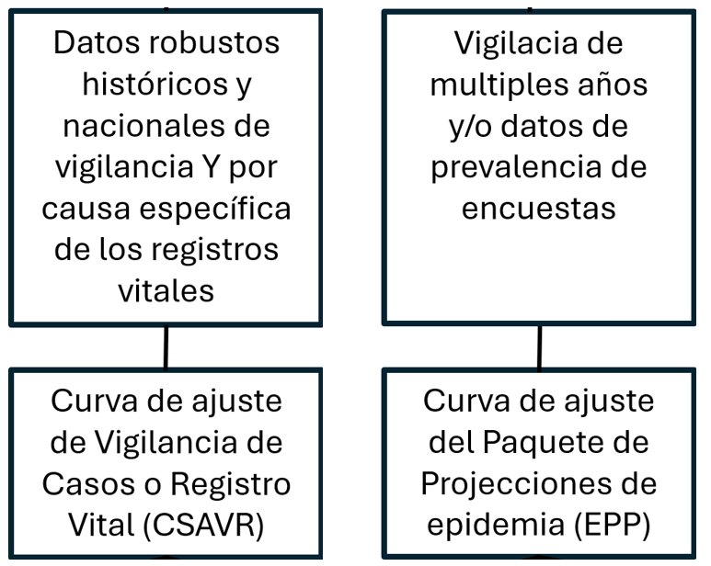
Requisitos de los datos para obtener tendencias sólidas de incidencia (y mortalidad) a partir de EPP o CSAVR
EPP-Concentrado:
Todas las principales poblaciones clave cubiertas
La(s) población(es) clave más importante(s) estimada(s) en base a:
Una estimación del tamaño de la población nacional
Una estimación del % de hombres en cada población
Una estimación de la duración de la estancia en la población
(por ejemplo, años en el trabajo sexual)
Al menos 3-4 puntos de datos de prevalencia en el tiempo,
el más reciente a partir de 2020
y/o la población restante (de menor riesgo) estimada en
≥ 4 puntos de datos de prevalencia de cuidado pre-natal (CPN) (vigilancia centinela o programa de rutina)
CSAVR:
8 años de datos de muertes por VIH/SIDA y 8 años de diagnósticos de casos (entre 1990 y 2024)
  Registro Vital de Causas de Muerte clasificado por el IHME como de calidad media o buena (grupos 2A y 2B)
Archivo de Spectrum que cubre toda la población "de facto": todos los residentes, incluidos los no nacionales.
Notes:
4
Véase la Guía para actualizar una estimación del espectro del VIH (documento Word, en https://hivtools.unaids.org/hiv-estimates-training-material-en/):
Árbol de decisión Figura 1

Slide 4


Muertes por sida: ¿Qué datos son buenos para ajustar el CSAVR?
ONUSIDA recomienda el CSAVR para los países con una calidad y exhaustividad (o completitud) medias o buenas de datos sobre causas de muerte.
Guiado por la puntuación de calidad IHME* :
2A. Datos del registro civil de alta calidad
2B. Algunos datos utilizables del Registro Civil (mezcla de calidad)
2C. Los datos de mortalidad específica por VIH de calidad no utilizable utilizados por el IHME → no ajustar el CSAVR.
1A/B: IHME utilizó datos de prevalencia para estimar la incidencia y la mortalidad; independientemente de los datos de RV (de calidad mixta).
Basado en:
Exhaustividad del registro de defunciones - umbral mínimo
Contribución de la basura y causas mal definidas de muertes - umbral máximo
Para los años con informes de muertes por SIDA incompletos:
Utilice los datos de IHME, ajustados (hacia arriba) para las muertes por SIDA clasificadas erróneamente bajo otras causas
& suplemento con los datos originales (no ajustados) del Registro Civil de los últimos años (es decir, posteriores a 2021).
* Grupos de países IHME: Sección 2.3 del material suplementario (página 5) y representados en la figura S1 de la página 6 de: https://www.thelancet.com/cms/10.1016/S2352-3018(21)00152-1/attachment/7371c03e-887f-4e26-a718-bae190b81c2f/mmc1.pdf
Notes:
https://www.thelancet.com/journals/lancet/article/PIIS0140-6736(17)32152-9/fulltext
El IHME creó un sistema de clasificación por estrellas para la calidad general de los datos sobre la causa de muerte de cada lugar cada año.
Este sistema representa la exhaustividad de la RV, el porcentaje de muertes codificadas a causas que no pueden ser verdaderas causas subyacentes de muerte (códigos basura), el detalle de la lista de causas y grupos de edad y los periodos de tiempo cubiertos.
6
Para utilizar el CSAVR es necesario disponer de registros completos y de buena calidad de las muertes relacionadas con el sida entre los adultos de 15 años o más.
El Instituto de Métricas Sanitarias (IHME) proporciona una indicación de la calidad y exhaustividad de la información sobre causas de muerte, junto con su análisis de la Carga Mundial de Morbilidad (CMM) en 2019: 2A denota datos de causa de muerte de alta calidad, 2B calidad razonable.
una clasificación 2C en la GBD 2019 del IHME indican una integridad y/o calidad deficientes del Registro Civil. Los países de este grupo no deben introducir datos de defunciones (ni notificados por el país ni ajustados por el IHME) en el CSAVR y probablemente utilicen en su lugar el modelo EPP.

Slide 5
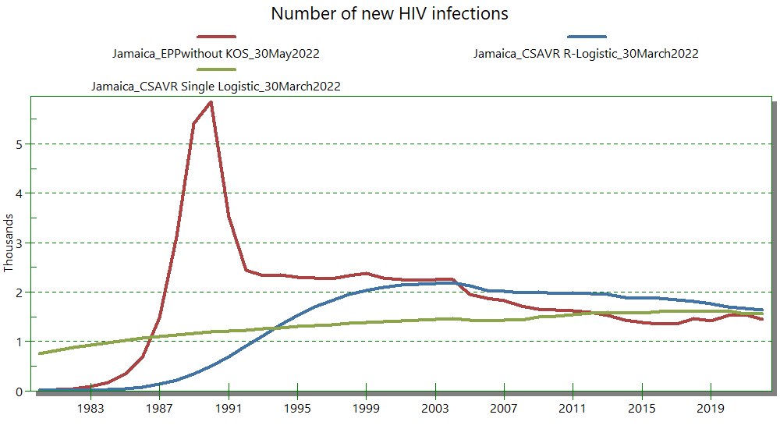
Triangulación de modelos de incidencia alternativos:
razonamiento
Algunos países con epidemias concentradas cuentan con datos de suficientes años tanto de vigilancia como de encuestas y pruebas rutinarias para ejecutar tanto un modelo basado en la prevalencia (por ejemplo, el EPP) como un modelo basado en informes rutinarios (por ejemplo, el CSAVR).
Si la capacidad lo permite, ejecute dos modelos adecuados a la vez, compare los resultados, evalúe, e intente explicar las diferencias y las incertidumbres:
  Epidemia histórica global - año pico,
  nivel de prevalencia pico
  Tendencia histórica de la cobertura de TAR y PTMI
  Razon de Mujeres a Hombres F/M en incidencia
  y prevalencia, y coherencia con los datos de
  niñas y niños en TAR, Conocimiento de VIH status,
  y nuevos diagnósticos
Notes:
4
Véase la Guía para actualizar una estimación del espectro del VIH (documento Word, en https://hivtools.unaids.org/hiv-estimates-training-material-en/):
Árbol de decisión Figura 1

Slide 6
Uso del modelo de incidencia y cambio de país
ronda de 2023 a 2024
O-2024 ronda → N-2023 ronda ↓ | EPP-Gen | PPE-Conc | CSAVR | AEM | ECDC | Incid. directa | Total 2023
EPP-Generalizado | 38 | DJI |  |  |  |  | 39
EPP-Concentrado |  | 35 | TTO |  |  |  | 36
CSAVR |  | KAZ, TJK | 64 |  |  |  | 66
AEM |  |  |  | 13 |  |  | 13
ECDC |  |  | CYP, GRC, SVN |  | 2 |  | 5
Incidencia directa y Thembisa |  |  | RUS, FRA, LTU |  |  | 9 | 12
Total de países, 2024 | 38 | 38 | 71 | 13 | 2 | 10 | 172
Notes:
4
Véase la Guía para actualizar una estimación del espectro del VIH (documento Word, en https://hivtools.unaids.org/hiv-estimates-training-material-en/):
Árbol de decisión Figura 1

Slide 7
Cambios de modelo de incidencia, ronda 2024
 | Modelo 2023 | Modelo 2024 | Justificación | Efecto epidémico
Yibuti | PPE-Generaliz | PPE-Conc. | Añadido MTS como grupo | Pico epidémico ligeramente más temprano y más alto
Trinidad (seguimiento) | PPE-Conc. | CSAVR | El EPP omitió los datos de PC; el CSAVR estima el conocimiento del estado y es más robusto frente al impacto de la incidencia de la disminución de TAR en 2020 | Epidemia tardía, ahora sin saturación aparente todavía.
Kazajstán, Tayikistán | CSAVR | PPE-Conc. | Ricos datos de prevalencia procedentes de la vigilancia histórica; sospecha de subestimación de la epidemia temprana por parte del CSAVR debido a la infranotificación. | La epidemia anterior se satura ahora → más plausible aumento continuo y gradual de la cobertura de TAR y PTMI
Rusia (seguimiento), Francia, Lituania | Incidencia directa | CSAVR | Ahora puede completar las datos de entradas y confiar en las estimaciones del CSAVR
Notes:
N.B. Los cambios de ECDC a CSAVR y v.v., en los países de renta alta, se muestran en el paquete de diapositivas del Grupo de Referencia de Addis Abeba de julio de 2024.

Slide 8
Triangulación de modelos alternativos de incidencia, 2024
Modelo de Spectrum seleccionado | Modelo triangulado
 | EPP-Concentrado | CSAVR | ECDC | Objetivos | Optima
EPP-Gen. | PNG |  |  | PNG, HTI
EPP-Con-centrado |  | CHN, KAZ, TJK, TUN, PER, JAM |  | CHN, IND, KAZ, TJK, UKR, MDG, SDN, PER, COL, DOM, GUY, JAM, SUR | AZE, BLR, KAZ, MDA, TJK
CSAVR | ARM, GEO, KGZ, UZB, YEM, URY, PRY, SLV, TTO |  | BEL, GRC, POL, PRT, NLD, DNK | GEO, KGZ, RUS, UZB, EGY, LBN, YEM, SRB, PRY, SLV, CRI, MEX, CUB, BLZ | ARM, GEO, KGZ, RUS, UZB
AEM | PAK | KHM
Incidencia directa |  | LVA, GBR |  | PRK, BRA
Por qué triangular con los modelos de transmisión Goals & Optima:
Ayudar a validar o seleccionar el modelo de Spectrum y la calibración más adecuados (EPP frente a CSAVR, sobre todo).
Ayudar a perfeccionar el modelo de Objetivos (Goals)
  para las estimaciones regionales y mundiales de infección por PC de ONUSIDA (actualización de J AIDS 2024)
  Preparar un modelo de objetivos por países (estimaciones para 2025) y un modelo Symphony que sustituya al PPE 2026+
  y al CSAVR 2027+.
Nota: Avenir Health calibra los Objetivos para que coincidan con la última tendencia de Spectrum-AIM (de EPP, CSAVR o AEM...), por lo que no es totalmente independiente. Optima hace algo similar.
Notes:
4
Véase la Guía para actualizar una estimación del espectro del VIH (documento Word, en https://hivtools.unaids.org/hiv-estimates-training-material-en/):
Árbol de decisión Figura 1

Slide 9
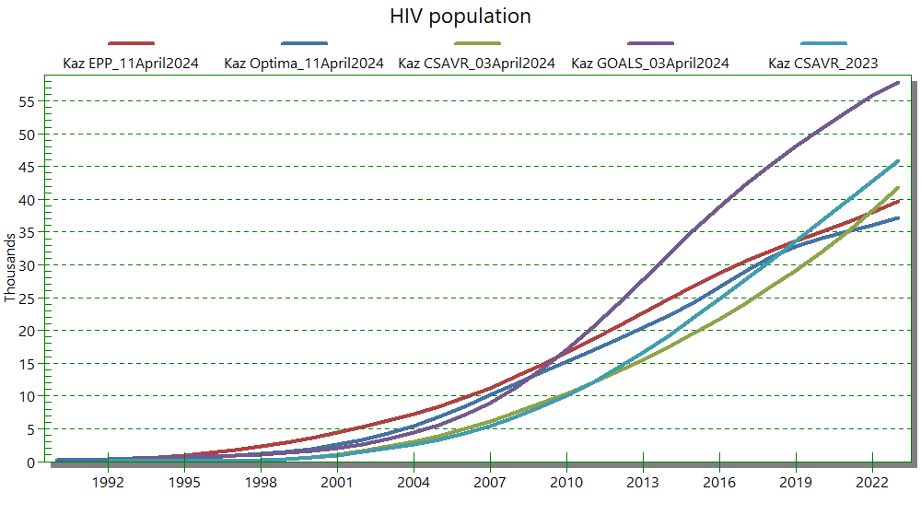
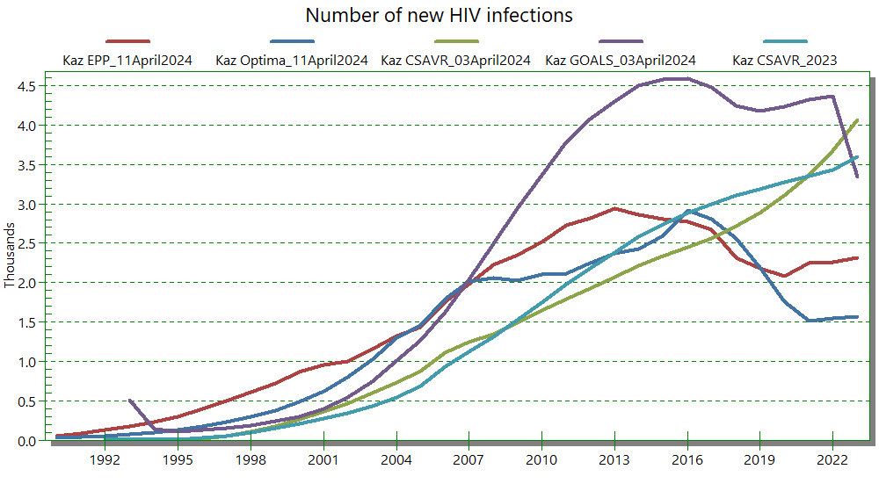
Kazajstán: del CSAVR (2022-23) de nuevo al PPE (i)
El EPP ajusta los ricos datos históricos de vigilancia de la prevalencia -- se alinea con Optima en la tendencia epidémica, el pico de prevalencia y la prevalencia actual -- y en la tendencia temporal con el programa Objetivos (Goals).
El CSAVR estipula una epidemia más tardía - debido a los diagnósticos de casos infradeclarados (tempranos) y a las muertes por sida.
Con cualquier modelo, la incidencia y la mortalidad son menos seguras que la prevalencia, esta última "limitada" por los datos de prevalencia (EPP, AEM, Goals, Optima) y los datos del programa (TAR, PTMI) (todos los modelos).

Slide 10
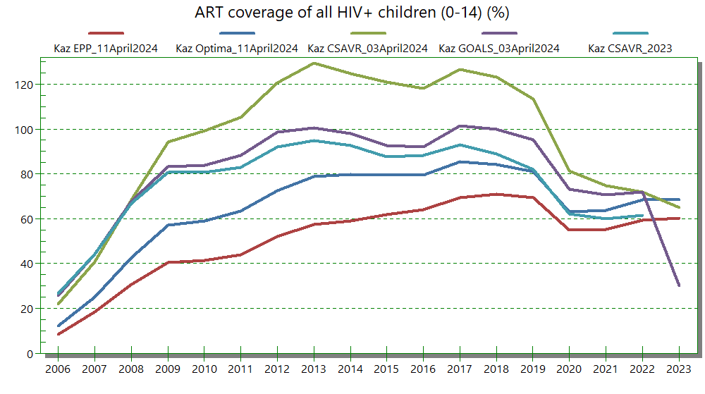
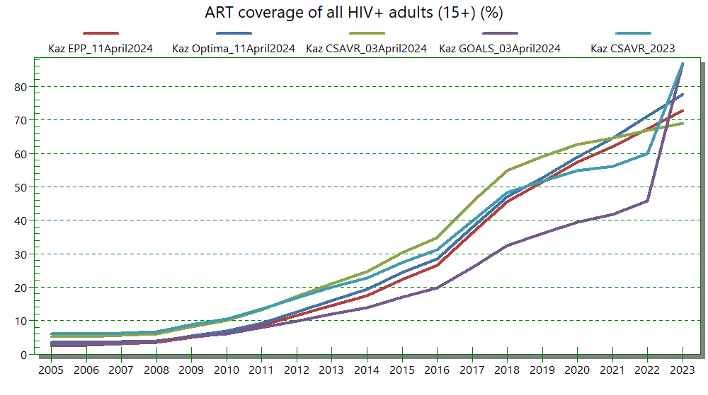
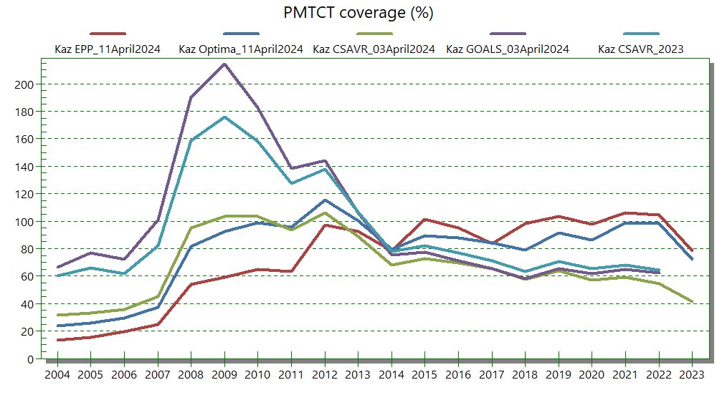
Kazajstán: del CSAVR
(2022-23) de regreso al EPP (ii)
El EPP, al igual que Optima y Goals, con un aumento temprano de la prevalencia y su estabilización, es coherente con las tendencias de los datos de los programas de terapia antirretroviral y prevención de la transmisión maternoinfantil, lo que produce un aumento gradual plausible de la cobertura de la terapia antirretroviral y la prevención de la transmisión maternoinfantil.
La epidemia más tardía de CSAVR implica picos improbables de cobertura temprana de TAR y PTMI y una cobertura de PTMI >100%.

Slide 11
Jamaica: El EPP sigue siendo el modelo preferido
El EPP y el CSAVR dan cifras similares de PVVIH e incidencia después de 2010.
El EPP es más coherente con los datos de vigilancia de la prevalencia de 2000+, pero puede haber sobreestimado el pico anterior a 2000, en relación con los diagnósticos y las muertes por sida.
... debido al sobremuestreo de los lugares de alta prevalencia en los primeros años de vigilancia (APN y población clave)?

Slide 12
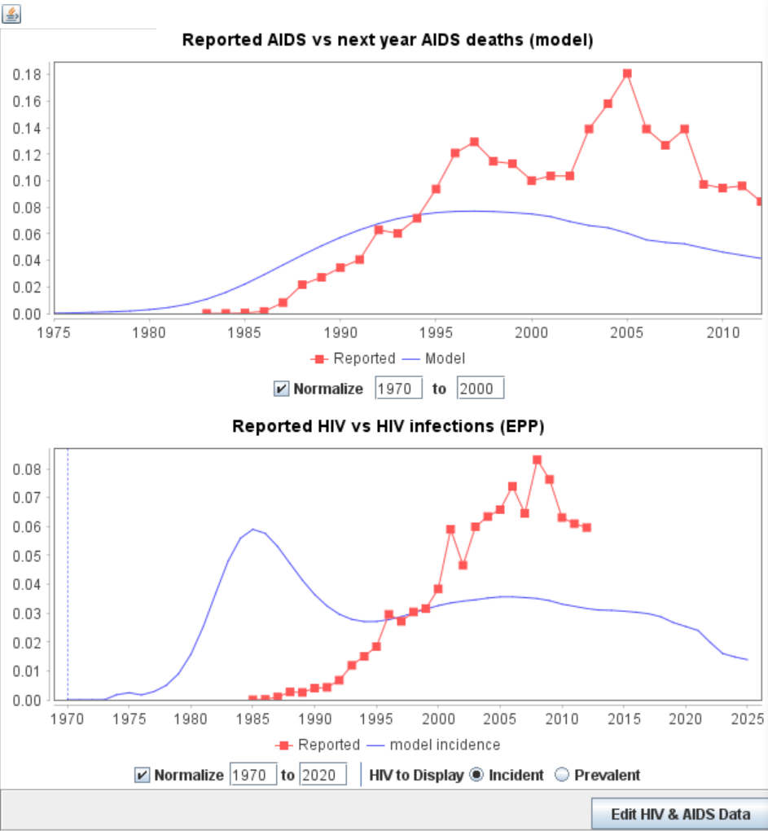
Diagnósticos de VIH y/o SIDA: validar el aumento inicial de la epidemia estimado por el EPP
EPP > Ajuste de curvas > Resultados del ajuste > Comprobación de datos > Edición de los datos del VIH y el SIDA
Diagnósticos de SIDA (era pre-ART) un proxy de las muertes por SIDA
(con un desfase de ≈1 año)
Se espera que los diagnósticos de VIH sigan a las nuevas infecciones.
Advertencias:
Los retrasos en el diagnóstico varían según el país, el grupo y el año.
La exhaustividad (o completitud) y la puntualidad
- de la notificación de casos varía con el tiempo.
¿Diagnósticos mixtos de sida y VIH? A veces combinados, otras veces no.
→ Evalúe la compatibilidad general (no la coincidencia exacta).
Notes:
7
El modelo EPP, a diferencia del CSAVR; ajusta la prevalencia y la incidencia en adultos a los datos de prevalencia procedentes de la vigilancia centinela y las encuestas. Pero el EPP también puede utilizar diagnósticos de casos de VIH y SIDA, como parte de su validación. Tras realizar la introducción de datos y el ajuste del EPP, en "Resultados del ajuste" vaya a Comprobación de datos y compare el aumento inicial de la epidemia estimado por el EPP con sus diagnósticos de casos nacionales. Se espera que los diagnósticos de casos de VIH sigan (con cierto desfase y teniendo en cuenta la subnotificación) a las nuevas infecciones. Los diagnósticos de casos de SIDA son un indicador indirecto de las muertes inminentes por SIDA, es decir, en la época anterior a la disponibilidad de la terapia antirretrovírica, la mayoría de las personas diagnosticadas de SIDA morían en el plazo de un año. En el ejemplo mostrado (de Perú), el aumento de los diagnósticos de casos de SIDA (los puntos rojos del gráfico inferior) sugiere que la estimación del PPE (la línea azul) era demasiado temprana. En estos casos, es posible que desee probar una curva alternativa en el EPP (por ejemplo, R-Híbrido en lugar de EPP-Clásico) para una o más subpoblaciones, con el fin de mejorar el ajuste.

Slide 13
EPP: "Validar" el aumento epidémico inicial entre subpoblaciones
EPP > Ajuste de curvas > Resultados del ajuste
Ejemplo (Jamaica, ronda 2023):
Todas las subpoblaciones se ajustaron
con el EPP-Clásico
Orden inverosímil de aumento de la incidencia:
El resto de hombres y mujeres despegaron antes que los HSH
Notes:
Otra validación recomendada en el EPP es examinar el aumento estimado de la incidencia, en todas las subpoblaciones. Normalmente, el VIH se habrá propagado entre las poblaciones clave, antes que entre la población general.
En este ejemplo, procedente de Jamaica en una ronda de estimación anterior, el EPP estimó que la incidencia aumentó entre los hombres y mujeres de menor riesgo (denominados hombres y mujeres "restantes") antes que entre los HSH. Este patrón es inverosímil o, al menos, atípico. También debería estimular su examen de las curvas respectivas, y su posible ajuste de una o más de ellas, para garantizar una secuencia plausible de propagación de la epidemia entre las subpoblaciones. Una vez más, probar con la curva R-Hybrid en lugar de la EPP-Classic puede ayudar a evitar un aumento estimado demasiado abrupto al principio de la prevalencia y la incidencia, dando lugar a patrones más plausibles y coherentes.

Slide 14
¿Cómo ejecutar y comparar 2 modelos dentro de Spectrum?
Una vez completada la entrada de datos, en un 'archivo maestro Spectrum' inicial, ejecute primero el EPP
y utilice 'Archivo -> Guardar proyección como' , añadiendo '_epp' a su nombre.
Cambie el tipo de modelo de incidencia a CSAVR, ejecute CSAVR y luego utilice 'Archivo -> Guardar proyección como'
y vuelva a guardar con un nuevo nombre que termine en '_csavr'.
Finalice ambos archivos con su respectivo ajuste del factor de Ajuste Local de la Fecundidad.
Opcionalmente, para CSAVR, recargue las cifras de Conocimiento del Status estimadas por la curva CSAVR seleccionada.
Abra los archivos '_epp' y '_csavr' al mismo tiempo, para mostrar los resultados de ambos:
como gráficos con 2 líneas, o tablas con 2 columnas.
Vuelva a guardar (dentro de Spectrum) la variante '_csavr' eliminando '_epp' o '_csavr' del nombre, para indicar que este archivo 'maestro' incluye ambos ajustes.
En este archivo, puede alternar el modelo de incidencia entre EPP y CSAVR.
Repita este proceso siempre que cambie cualquier dato de entrada de AIM (por ejemplo, TAR) o parámetro (por ejemplo, tasas de progresión), para evitar la doble introducción de datos y las incoherencias entre los insumos para PPE y del CSAVR.
No cambie el nombre de los archivos Spectrum a través del Explorador de Windows: eso puede estropear la visualización del ajuste del EPP.

